Slide 1

微型专题突破系列(八)
滴定原理的综合应用

Slide 2
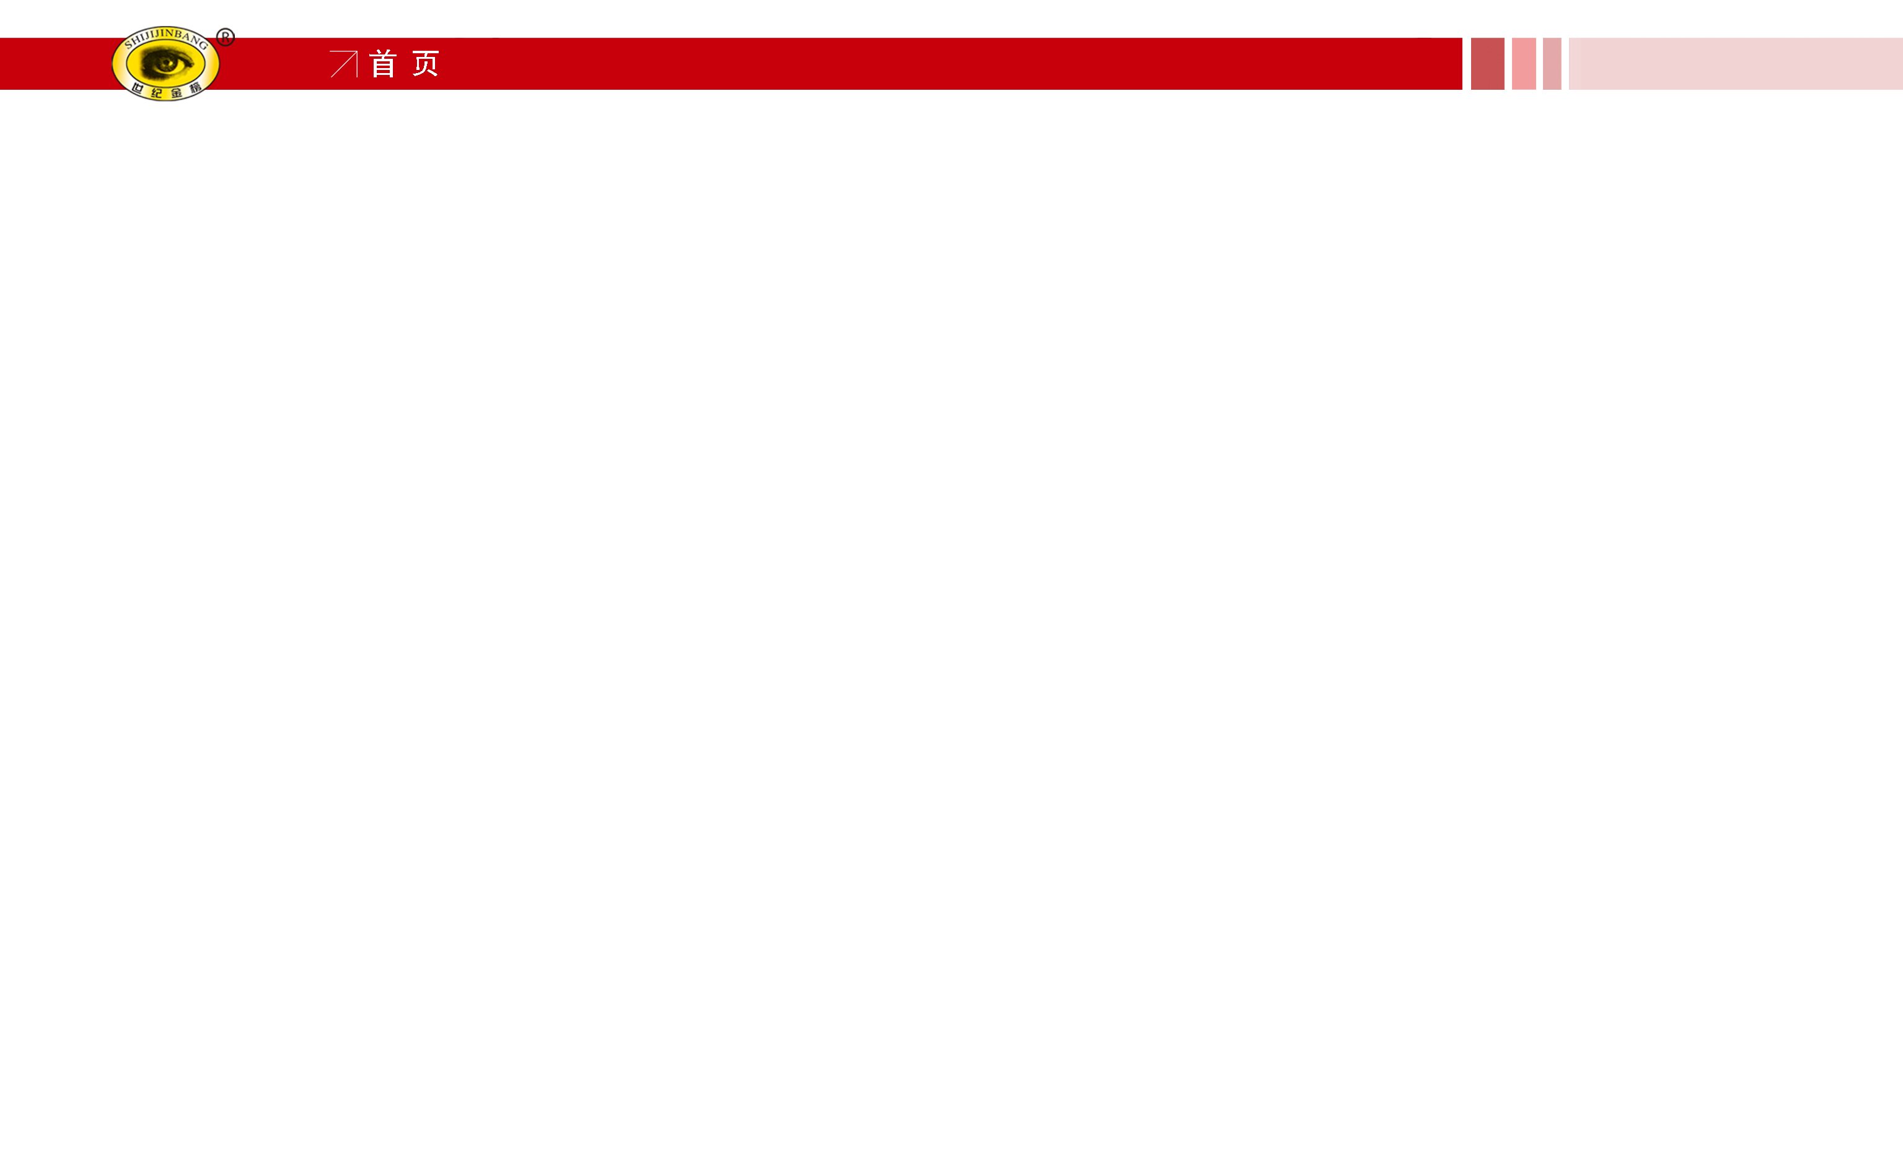

【考情播报】
中和滴定实验是中学化学中重要的定量实验之一,有关中和滴定的实验操作、指示剂的选择和误差分析是高考试题的“常客”。随着新课程改革的推进,与滴定实验相关的沉淀滴定和氧化还原滴定也在高考试题中频频出现,需引起考生的重视。常见的命题角度有:

Slide 3
(1)中和滴定综合考查;
(2)沉淀滴定法;
(3)氧化还原滴定法。

Slide 4
【答题必备】
中和滴定操作不仅适用于酸碱中和反应,也可迁移应用于氧化还原反应,NaOH、Na₂CO₃混合溶液与盐酸的反应及沉淀反应。
1.氧化还原滴定法:
(1)原理。
以氧化剂或还原剂为滴定剂,直接滴定一些具有还原性或氧化性的物质。

Slide 5

(2)实例。
①酸性KMnO₄溶液滴定H₂C₂O₄溶液
原理:2 +6H⁺+5H₂C₂O₄====10CO₂↑+2Mn²⁺+8H₂O。
指示剂:酸性KMnO₄溶液本身呈紫色,不用另外选择指示剂,当滴入一滴酸性KMnO₄溶液后,溶液由无色变浅红色,且半分钟内不褪色,说明到达滴定终点。

Slide 6
②Na₂S₂O₃溶液滴定碘液
原理:2Na₂S₂O₃+I₂====Na₂S₄O₆+2NaI。
指示剂:用淀粉作指示剂,当滴入一滴Na₂S₂O₃溶液后,溶液的蓝色褪去,且半分钟内不恢复原色,说明到达滴定终点。

Slide 7
2.沉淀滴定法(利用生成沉淀的反应)。
应用最多的是银量法,即利用Ag⁺与卤素离子的反应来测定Cl⁻、Br⁻、I⁻和Ag⁺。
注意:
(1)在回答滴定终点的颜色变化时,要强调在半分钟内溶液颜色不褪去(或不恢复原色)。
(2)在进行相关计算时,要注意取出样品溶液与原样品所配制溶液量之间的关系。

Slide 8
(3)一般来说,酸式滴定管用于盛装酸性或中性溶液,碱式滴定管用于盛装碱性溶液。因酸性KMnO₄溶液具有强氧化性,能腐蚀碱式滴定管的橡胶管,故酸性KMnO₄溶液通常用酸式滴定管来盛装。

Slide 9
【典题示例】
角度一 中和滴定综合考查
(2014·重庆高考)中华人民共和国国家标准(GB2760-2011)规定葡萄酒中SO₂最大使用量为0.25 g·L⁻¹。某兴趣小组用图1装置(夹持装置略)收集某葡萄酒中SO₂,并对其含量进行测定。

Slide 10
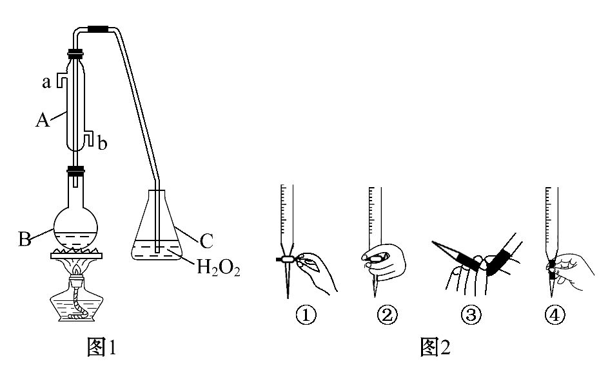

Slide 11
(1)仪器A的名称是________，水通入A的进口为________。
(2)B中加入300.00 mL葡萄酒和适量盐酸，加热使SO₂全部逸出并与C中H₂O₂完全反应^{①}，其化学方程式为_________________________。

Slide 12
(3)除去C中过量的H₂O₂，然后用0.090 0 mol·L⁻¹NaOH标准溶液进行
滴定，滴定前排气泡时^{②}，应选择图2中的____________________；
若滴定终点时溶液的pH＝8.8，则选择的指示剂为________；若用
50 mL滴定管进行实验，当滴定管中的液面在刻度“10” 处，则管内
液体的体积^{③}(填序号)____________(①＝10 mL，②＝40 mL，
③<10 mL，④>40 mL)。

Slide 13
(4)滴定至终点时，消耗NaOH溶液25.00 mL，该葡萄酒中SO₂含量为________g·L⁻¹。
(5) 该测定结果比实际值偏高^{④}，分析原因并利用现有装置提出改进措施：__________________________________________________。

Slide 14
【典题剖析】抽丝剥茧 溯本求源
关键信息 | 信息分析与迁移
信息① | SO₂具有强还原性，而H₂O₂具有强氧化性，二者能发生氧化还原反应
信息② | NaOH标准溶液要盛放在碱式滴定管中
信息③ | 滴定管的下端有一段是没有刻度的
信息④ | 偏高，说明有能与NaOH反应的其他物质参加了反应

Slide 15
【尝试解答】(1)根据仪器A特点知是冷凝管,为了充分冷却气体,应该下口进水,即b口进水。
(2)二氧化硫与过氧化氢反应生成硫酸:SO₂+H₂O₂====H₂SO₄。
(3)氢氧化钠溶液装在碱式滴定管中,排出滴定管中的空气用③的方法,根据终点的pH知应该选择酚酞作指示剂(酚酞的变色范围是8.2～10.0),50 mL刻度线以下有液体,因此管内的液体体积大于50 mL-
10 mL=40 mL。

Slide 16
(4)根据2NaOH～H₂SO₄～SO₂知SO₂质量为(0.090 0 mol·L⁻¹×
0.025 L)/2×64 g·mol⁻¹=0.072 g,该葡萄酒中的二氧化硫含量是0.072 g÷0.3 L=0.24 g·L⁻¹。
(5)由于盐酸是挥发性酸,挥发的酸消耗氢氧化钠,使得消耗的氢氧化钠溶液体积增大,测定结果偏高;因此改进的措施是用不挥发的强酸,如硫酸代替盐酸或用蒸馏水代替葡萄酒进行对比实验,排除盐酸挥发的影响。

Slide 17
答案:(1)冷凝管或冷凝器 b (2)SO₂+H₂O₂====H₂SO₄
(3)③ 酚酞 ④ (4)0.24
(5)原因:盐酸的挥发;改进措施:用不挥发的强酸,如硫酸代替盐酸或用蒸馏水代替葡萄酒进行对比实验,排除盐酸挥发的影响

Slide 18
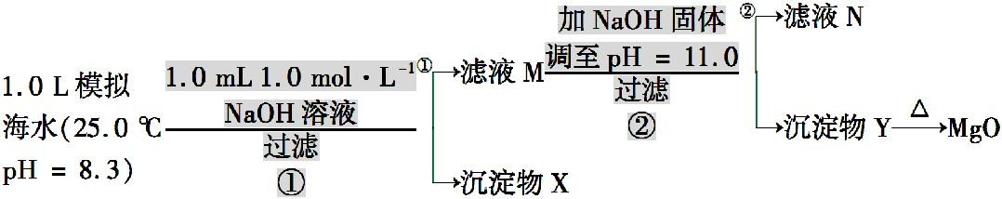
角度二 沉淀滴定法
海水中含有丰富的镁资源。某同学设计了从模拟海水中制备MgO的实验方案:

Slide 19

模拟海水中的离子浓度/mol·L⁻¹ | Na⁺ | Mg²⁺ | Ca²⁺ | Cl⁻
 | 0.439 | 0.050 | 0.011 | 0.560 | 0.001
注：溶液中某种离子的浓度小于1.0×10⁻⁵mol·L⁻¹，可认为该离子不存在；实验过程中，假设溶液体积不变。已知：
K_{sp}(CaCO₃)＝4.96×10⁻⁹ K_{sp}(MgCO₃)＝6.82×10⁻⁶
K_{sp}[Ca(OH)₂]＝4.68×10⁻⁶ K_{sp}[Mg(OH)₂]＝5.61×10⁻¹²

Slide 20
下列说法中正确的是( )
A.沉淀物X为CaCO₃
B.滤液M中存在Mg²⁺，不存在Ca²⁺
C.滤液N中存在Mg²⁺、Ca^{2+③}
D.步骤②中若改为加入4.2 g NaOH固体，沉淀物Y为Ca(OH)₂
和Mg(OH)₂的混合物^{④}

Slide 21
【典题剖析】抽丝剥茧 溯本求源
关键信息 | 信息分析与迁移
信息① | 此条件下，只发生Ca²⁺+OH⁻+ ====CaCO₃↓+H₂O， 不会生成Mg(OH)₂
信息② | 此条件下，由计算可判断有无Mg(OH)₂生成
信息③ | 由计算可知c(Mg²⁺)的大小，根据已知信息判断其存在 与否
信息④ | 根据计算结合K_{sp}[Ca(OH)₂]，判断有无Ca(OH)₂沉淀析出

Slide 22

【尝试解答】本题考查对海水制备MgO的实验方案的分析，意在考查
学生运用化学原理分析化学工艺流程的能力。加入NaOH溶液，
与OH⁻反应生成 ，此时c(Ca²⁺)·c( )＝0.011×0.001＝
1.1×10⁻⁵>K_{sp}(CaCO₃)，c(Mg²⁺)·c( )＝0.050×0.001＝5×
10⁻⁵>K_{sp}(MgCO₃)，由于K_{sp}(CaCO₃)<K_{sp}(MgCO₃)，因此先生成CaCO₃沉
淀，生成沉淀后溶液中c( )＝K_{sp}(CaCO₃)/c(Ca²⁺)＝4.5×10⁻⁷
<1×10⁻⁵，因此 完全沉淀，则无MgCO₃沉淀生成，A对；滤液M

Slide 23
中c(Ca²⁺)＝0.010 mol·L⁻¹，c(Mg²⁺)＝0.050 mol·L⁻¹，B错；pH＝
11.0时，c(OH⁻)＝10⁻³mol·L⁻¹，c(Ca²⁺)·c²(OH⁻)＝10⁻²×10⁻⁶＝10⁻⁸
<4.68×10⁻⁶，Ca²⁺不沉淀，c(Mg²⁺)·c²(OH⁻)＝5×10⁻²×10⁻⁶＝5×
10⁻⁸>5.61×10⁻¹²，Mg²⁺沉淀，故滤液N中存在Ca²⁺，不存在Mg²⁺，C
错；若改为加入4.2 g NaOH固体，则c(OH⁻)＝0.105 mol·L⁻¹，则
c(Mg²⁺)·c²(OH⁻)＝0.050×(0.105)²＝5.51×10⁻⁴>K_{sp}[Mg(OH)₂]，
c(Ca²⁺)·c²(OH⁻)＝0.010×(0.105)²＝1.10×10⁻⁴>K_{sp}[Ca(OH)₂]，

Slide 24
由于K_{sp}[Mg(OH)₂]<K_{sp}[Ca(OH)₂]，则先生成Mg(OH)₂沉淀，并且沉淀完全，生成沉淀后溶液中c(OH⁻)＝(0.105-0.050×2)mol·L⁻¹＝0.005 mol·L⁻¹，此时c(Ca²⁺)·c²(OH⁻)＝0.010×(0.005)²＝2.5×10⁻⁷<K_{sp}[Ca(OH)₂]，故无Ca(OH)₂沉淀生成，D错。
【答案】A

Slide 25
角度三 氧化还原滴定法
Ⅰ.(2013·浙江高考节选)(1)用重铬酸钾法(一种氧化还原滴定法)
可测定产物Fe₃O₄中的二价铁含量。若需配制浓度为0.010 00 mol·L⁻¹
的K₂Cr₂O₇标准溶液250 mL，应准确称取______________g K₂Cr₂O₇
(保留4位有效数字，已知 M_{K2Cr2O7}＝294.0 g·mol⁻¹)。配制该标准溶
液时，下列仪器中不必要用到的有______(用编号表示)。
①电子天平^{①} ②烧杯 ③量筒 ④玻璃棒 ⑤容量瓶 ⑥胶头滴管
⑦移液管^{②}

Slide 26
(2)滴定操作中，如果滴定前装有K₂Cr₂O₇标准溶液的滴定管尖嘴部分
有气泡，而滴定结束后气泡消失^{③}，则测定结果将______(填“偏
大”“偏小”或“不变”)。
Ⅱ.(2013·安徽高考节选)取Ce(OH)₄产品0.536 g，加硫酸溶解后，
用0.100 0 mol·L⁻¹FeSO₄标准溶液滴定至终点时(铈被还原为Ce³⁺)^{④}，
消耗25.00 mL标准溶液，该产品中Ce(OH)₄的质量分数为_______。

Slide 27
【典题剖析】抽丝剥茧 溯本求源
关键信息 | 信息分析与迁移
信息① | 电子天平只能精确到0.000 1 g
信息② | 移液管用在中和滴定实验中，配制溶液时不需要
信息③ | 气泡的体积充当了标准溶液的体积
信息④ | 根据离子价态的变化可写出氧化还原反应的离子方程式

Slide 28
【尝试解答】1.(1)m(K₂Cr₂O₇)=0.010 00 mol·L⁻¹×0.25 L×
294.0 g·mol⁻¹=0.735 0 g。
称量0.735 0 g K₂Cr₂O₇应使用电子天平,溶解过程中要使用烧杯和玻璃棒,溶液要在容量瓶中定容,定容时还要使用胶头滴管。实验中量筒、移液管不必用到。
(2)滴定过程中,装有K₂Cr₂O₇标准溶液的滴定管开始有气泡,后来气泡消失,则导致标准液的读数偏大,则测定结果偏大。

Slide 29
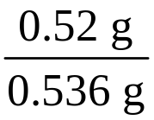
2.由电子得失守恒可得知关系式:Ce(OH)₄～ FeSO₄,故
n[Ce(OH)₄]=n(FeSO₄)=0.100 0 mol·L⁻¹×0.025 L
=0.002 5 mol
m[Ce(OH)₄]=0.002 5 mol×208 g·mol⁻¹=0.52 g
w= ×100%=97.0%。
答案:1.(1)0.735 0 ③⑦
(2)偏大 2.97.0%

Slide 30
【类题通法】
解答滴定原理综合应用试题的策略
(1)滴定误差分析的基本思路。
滴定的误差分析,都要依据公式:c(待测)=c(标准)·V(标准)/V(待测)来判断,c(标准)和V(待测)在误差分析时看作定值,因各种原因使得所耗标准液体积V(标准)变大或变小,V(标准)变大则c(待测)偏高,V(标准)变小则c(待测)偏低。

Slide 31
(2)指示剂选择的基本原则。
变色要灵敏,变色范围要小,使变色范围尽量与滴定终点溶液的酸碱性一致。
①常用的指示剂有酚酞、甲基橙、淀粉溶液等,但一般不选用石蕊试液作指示剂。②并不是所有的滴定都需使用指示剂,如用标准的Na₂SO₃滴定KMnO₄溶液时,KMnO₄颜色褪去时即滴定终点。

Slide 32
【类题备选】1.(双选)(2015·惠州模拟)在室温下进行中和滴定,酸和碱恰好完全反应时,以下说法一定正确的是 ( )
A.参加反应的酸和碱的物质的量相等
B.参加反应的酸中的H⁺总量和碱中的OH⁻总量相等
C.反应后混合液的pH不一定为7
D.不能用适当的酸碱指示剂来判断

Slide 33
【解析】选B、C。如果硫酸与氢氧化钠反应,则参加反应的硫酸是氢氧化钠物质的量的1/2,A错误,B正确;反应后混合溶液的pH不一定等于7,要根据酸或碱的强弱来判断,C正确;可以选择指示剂来判断,D错误。

Slide 34


2.氧化还原滴定实验同中和滴定类似(用已知浓度的氧化剂溶液滴定
未知浓度的还原剂溶液或反之)。现有0.001 mol·L⁻¹酸性KMnO₄溶液
和未知浓度的无色NaHSO₃溶液。反应的离子方程式是2 +5
+H⁺====2Mn²⁺+5 +3H₂O。

Slide 35
请完成下列问题:
(1)该滴定实验所需仪器有下列中的________。
A.酸式滴定管(50 mL) B.碱式滴定管(50 mL)
C.量筒(10 mL) D.锥形瓶 E.铁架台 F.滴定管夹
G.烧杯 H.白纸 I.胶头滴管 J.漏斗
(2)不用________(填“酸”或“碱”)式滴定管盛放酸性KMnO₄溶液,试分析原因______________________________。
(3)本实验________(填“需要”或“不需要”)使用指示剂,理由是
_________________________________________________。

Slide 36
(4)滴定前平视KMnO₄溶液液面,刻度为amL,滴定后俯视液面刻度为bmL,则(b-a)mL比实际消耗KMnO₄溶液体积______________(填“多”或“少”),根据(b-a)mL计算得到的待测液浓度比实际浓度_________
(填“大”或“小”)。

Slide 37
【解析】(1)氧化还原滴定实验同中和滴定类似,由中和滴定实验所需仪器可得出正确答案。(2)由于酸性KMnO₄溶液具有强氧化性,能腐蚀橡胶管,故不能用碱式滴定管盛放酸性KMnO₄溶液。(3) 为紫色,Mn²⁺为无色,可用这一明显的颜色变化来判断滴定终点。(4)滴定后俯视液面,所读体积偏小,所测浓度比实际浓度偏小。

Slide 38
答案:(1)A、D、E、F、H
(2)碱 酸性KMnO₄溶液具有强氧化性,能腐蚀橡胶管
(3)不需要 Mn²⁺无色, 为紫色,过量的 使无色溶液变为紫色
(4)少 小

Slide 39
3.三草酸合铁酸钾晶体(K₃[Fe(C₂O₄)₃]·xH₂O)是一种光敏材料,在110℃可完全失去结晶水。为测定该晶体中铁的含量和结晶水的含量,某实验小组做了如下实验:
铁含量的测定:
步骤一:称量5.00 g三草酸合铁酸钾晶体,配制成250 mL溶液。

Slide 40
步骤二:取所配溶液25.00 mL于锥形瓶中,加稀硫酸酸化,滴加KMnO₄溶液至草酸根恰好全部氧化成二氧化碳,同时, 被还原成Mn²⁺。向反应后的溶液中加入一小匙锌粉,加热至黄色刚好消失,过滤,洗涤,将过滤及洗涤所得溶液收集到锥形瓶中,此时,溶液仍呈酸性。
步骤三:用0.010 mol·L⁻¹KMnO₄溶液滴定步骤二所得溶液至终点,消耗KMnO₄溶液20.02 mL,滴定中, 被还原成Mn²⁺。
重复步骤二、步骤三操作,滴定消耗0.010 mol·L⁻¹KMnO₄溶液
19.98 mL。

Slide 41
请回答下列问题:
(1)配制三草酸合铁酸钾溶液的操作步骤依次是称量、__________、转移、洗涤并转移、__________________、摇匀。
(2)加入锌粉的目的是______________________________________。
(3)写出步骤三中发生反应的离子方程式:_____________________。
(4)实验测得该晶体中铁的质量分数为________。在步骤二中,若加入的KMnO₄溶液的量不够,则测得的铁含量____(填“偏低”“偏高”或“不变”)。

Slide 42
【解析】(1)配制一定物质的量浓度的溶液过程中,称量固体后应加适量的蒸馏水溶解,然后转移、洗涤并转移、定容、摇匀。
(2)根据实验目的及操作步骤,利用酸性KMnO₄溶液来测定三草酸合铁酸钾晶体中铁元素的含量时,需将三草酸合铁酸钾晶体中的+3价铁转化为具有还原性的Fe²⁺,为此可加入锌粉。

Slide 43
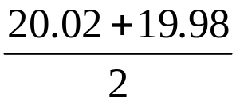
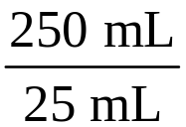
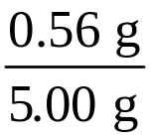

(4)根据5Fe²⁺～ ，n(Fe²⁺)＝5n( )＝5×0.010 mol·L⁻¹×
×10⁻³L＝1.000×10⁻³mol，样品中铁元素的质量＝
56 g·mol⁻¹×1.000×10⁻³mol× ＝0.56 g，故铁元素的质量
分数＝ ×100%＝11.20%。步骤二中，若加入KMnO₄溶液的量不
够，导致溶液中的 存在，在步骤三的滴定过程中 也要消
耗KMnO₄溶液，使得步骤三中KMnO₄溶液总用量增加，从而使所测铁元
素含量偏高。

Slide 44
答案：(1)溶解 定容 (2)将Fe³⁺还原为Fe²⁺
(3)5Fe²⁺+ +8H⁺====5Fe³⁺+Mn²⁺+4H₂O
(4)11.20%(或0.112) 偏高

